Slide 1
স্বাগতম
ইনপুট ডিভাইস
Input Device

Slide 2
শিক্ষক পরিচিতি
নামঃ মোঃ ওবায়দুর রহমান ( সুমন)
প্রতিষ্ঠানের নামঃ সান্তাহার টেকনিক্যাল অ্যান্ড বিজনেস ম্যানেজমেন্ট কলেজ ।
সান্তাহার , আদমদীঘি , বগুড়া ।
পদবীঃ প্রভাষক (কম্পিউটার)
মোবাইলঃ ০১৭১৮-২২০২৪২
E-Mail: sumonpouta1@gmail.com
ফেসবুক আইডিঃ সুমন রহমান।

Slide 3
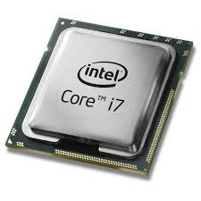
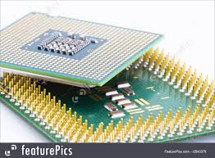
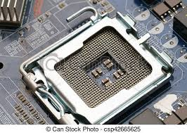
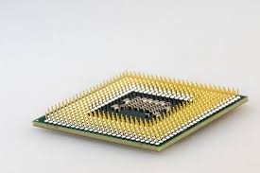
এসো নিচের ছবিগুলো দেখি ও অনুধাবন করার চেষ্টা করি
বলতে পারো ছবিগুলো কিসের?

Slide 4
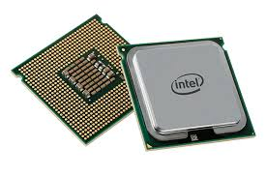
মাইক্রোপ্রসেসর
হ্যাঁ, ঠিকই ধরেছ..................

Slide 5
শিখনফল
এই পাঠ শেষে শিক্ষার্থীরা-------
প্রসেসর কি তা জানতে পারবে।
প্রসেসর আবিষ্কারের ইতিহাস ব্যাখ্যা করতে পারবে।
প্রসেসরের কাজ বর্ণনা করতে পারবে।

Slide 6
প্রসেসর কি?
প্রসেসর হলো এমন একটি অতি ক্ষুদ্র ইলেক্ট্রনিক্স চিপস যা কম্পিউটারের প্রধান প্রক্রিয়াকরণ যন্ত্র হিসেবে ব্যবহার করা হয়। এটিকে আবার কম্পিউটারের সিপিইউ ও বলা হয়।

Slide 7
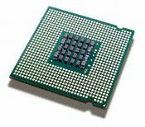
ইতিহাস
১৯৭১ সালেই প্রথম ইন্টেল কোম্পানী মাইক্রোপ্রসেসর উদ্ভাবন করেন এবং যার নাম দেয়া হয়েছিল ৪০০৪। এটির উদ্ভাবক ছিলেন যৌথভাবে মার্কিন যুক্তরাষ্ট্রের টেড হফ,স্ট্যান মেজর, ফেডরিকো ফ্যাগন এবং জাপানের বিজ্ঞানী মাসাতোশি শিমা। অসংখ্য ট্রনজিস্টরের সমন্বয়ে প্রসেসর গঠিত।
বর্তমানে বাজারে যে প্রসেসর পাওয়া যায় সেগুলোতে প্রায় ২২৭,০০,০০,০০০টি ট্রানজিস্টর রয়েছে।
প্রসেসর

Slide 8
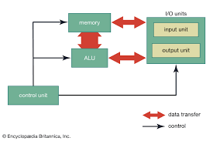
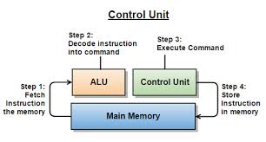
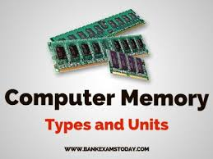
প্রধান তিনটি ইউনিটের সমন্বয়ে প্রসেসর গঠিত
এরিথমেটিক লজিক ইউনিট
কন্ট্রোল ইউনিট
মেমরি ইউনিট

Slide 9
গাণিতিক যুক্তি ইউনিট বা এরিটমেটিক লজিক ইউনিট (এএলইউ)
এরিথমেটিক লজিক ইউনিট
এ অংশে যাবতীয় গাণিতিক ও যৌক্তিক সিদ্ধান্তমূলক কাজ সংঘটিত হয়। যেমন- যোগ,বিয়োগ,গুণ,ভাগ ইত্যাদির কাজ।

Slide 10
নিয়ন্ত্রণ অংশ বা কন্ট্রোল ইউনিট
কন্ট্রোল ইউনিট
এ অংশের মাধ্যমে যাবতীয় নিয়ন্ত্রণ কাজ সংঘটিত হয়। অর্থাৎ কোন নির্দেশের পর কোন নির্দেশ পালিত হবে তা এ অংশে নির্ধারিত হয়।

Slide 11
রেজিস্টার স্মৃতি বা মেমোরি ইউনিট
মেমরি ইউনিট
এটি ছোট আকারের অত্যন্ত দ্রুতগতির অস্থায়ী মেমোরী বা স্মৃতি। এখান থেকে প্রয়োজনীয় তথ্য নিয়ে দ্রুত প্রক্রিয়াকরণ সম্পন্ন হয়।

Slide 12
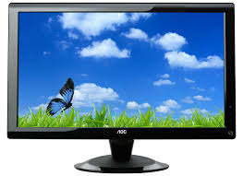
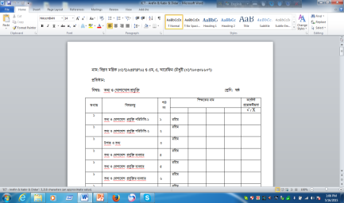
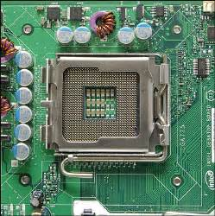
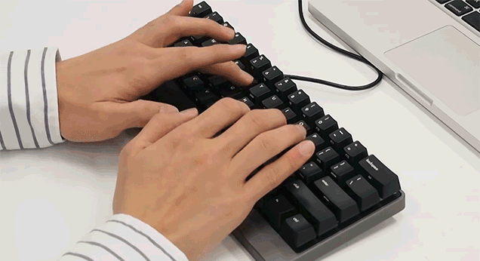
প্রসেসরের কার্যপ্রণালী
আমার সোনার বাংলা আমি তোমায় ভালোবাসি।
Notes:
লেখাগুলো কম্পিউটারে কিভাবে উঠছে তোমরা কী বলতে পারবে?

Slide 13
উত্তর বলি
(একক কাজ)
◊কত সালে মাক্রো প্রসেসরের যাত্রা শুরু এবং সেটা কাদের মাধ্যমে? বর্ণনা কর।

Slide 15
বাড়ির কাজ
‘প্রসেসর হলো কম্পিউটারের প্রধান প্রক্রিয়াকরণ অংশ’ পাঠের আলোকে উক্তিটির যথার্থতা যাচাই কর।

Slide 16
মূল্যায়ন

Slide 17
কম্পিউটার অফিস অ্যাপ্লিকেশন-১ ক্লাশে উপস্থিত থাকার জন্য একাদশ শ্রেণির সকল ছাত্র-ছাত্রীকে জানাই আমার আন্তরিক অভিনন্দন।

